Slide 1
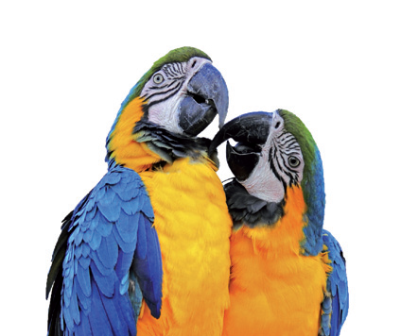
Tema 5 Son como fieras

Slide 2

Tema 5: Son como fieras
Conectores del registro formal
Tanto en el discurso oral como en el escrito, es necesario utilizar conectores que ayuden al interlocutor a enlazar y ordenar las diferentes ideas que se exponen. En el lenguaje formal, que es el que trataremos ahora, se utilizan determinados conectores y nexos que hacen un discurso más neutral, puesto que se busca expresar las ideas de una manera más objetiva y veraz.
Las jirafas nacen después de estar 450 días en el vientre de su madre. Tienen un bebé cada vez, pero se sabe que alguna vez han nacido dos crías.
informal
Las jirafas nacen tras un periodo de gestación de 450 días. Podemos afirmar que tienen una cría en cada alumbramiento, a pesar de que se conocen partos de mellizos.
formal

Slide 3
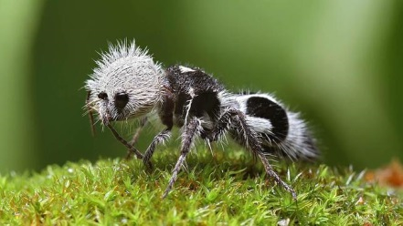
Tema 5: Son como fieras
Algunos de los conectores formales:
Conectores para introducir temas o aspectos nuevos
Foto: wikifaunia.com
En/por lo que respecta a…, En/por lo que se refiere a…
En/por lo que respecta a los insectos, debemos decir que algunas especies son muy curiosas, como la hormiga panda (que no es una hormiga, sino una abeja) .
En/por lo que se refiere al aspecto de la hormiga panda, su cuerpo está cubierto por un vello de dos colores, semejante al del oso panda, de ahí su nombre.
En lo referido a…
En lo referido a su hábitat, debemos indicar que se puede encontrar en los bosques de Chile.

Slide 4
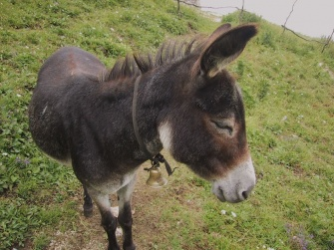
Tema 5: Son como fieras
Nexos causales que introducen la causa que aparecerá después
Dado que…, Dado/a/os/as + artículo + nombre…
Foto: wikifaunia.com
Dado que los asnos pueden encontrarse tanto en estado salvaje como doméstico, creemos que es interesante hablar de ellos.
Dada la poca necesidad de comida de estos animales , pueden vivir en zonas poco accesibles.
Puesto que…
Son animales muy útiles para el hombre, puesto que son relativamente ágiles y capaces de caminar por zonas escarpadas.

Slide 5
Tema 5: Son como fieras
Nexos causales que introducen la razón por la que ocurre o se celebra algo
Con motivo de…, En conmemoración de…
Con motivo del nacimiento de una cría de oso panda en el zoo de Madrid se ha puesto en marcha una votación popular para poner nombre a este nuevo animal …
Marca el motivo por el que ocurre o se hace algo
En conmemoración del bicentenario del nacimiento de Darwin, se celebraron numerosos actos…
Se usa seguido de hitos importantes, eventos o aniversarios de hechos históricos

Slide 6
Tema 5: Son como fieras
Nexos causales que introducen el origen de algo
Por culpa de…
Estos animales están en peligro de extinción por culpa de la codicia de los hombres
Expresa una idea negativa
Gracias a…
Un hombre con alzheimer recupera el habla, después de cinco años sin hablar, gracias a su perro.
Expresa una idea positiva
Nexo causal que indica quién solicita un trabajo o asunto
A /por petición (de)…
Hemos realizado este programa sobre los delfines a/por petición popular.

Slide 7
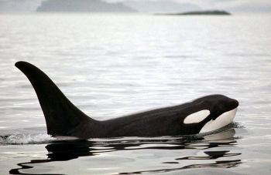
Tema 5: Son como fieras
Nexos consecutivos que introducen la consecuencia de la causa que se presenta antes y a la que se hace referencia
Es por esta razón por la que…, Es por ello por lo que…
Antiguamente se consideraba que la orca era un animal terrible y es por esa razón por la que/es por ello por lo que se la conoce también por el nombre de la “ballena asesina”.
Nexos consecutivos que introducen la consecuencia de la causa
Esto implica/supone (que)…, De modo que…
Es un animal que se adapta fácilmente a su entorno. Esto implica que lo podemos encontrar en cualquier océano del mundo.
Es un animal que se adapta fácilmente a su entorno, de modo que lo podemos encontrar en cualquier océano del mundo.
Foto: wikifaunia.com
De ahí que…
Es un animal que se adapta fácilmente a su entorno, de ahí que lo podamos encontrar en cualquier océano del mundo.
Solo usa subjuntivo

Slide 8
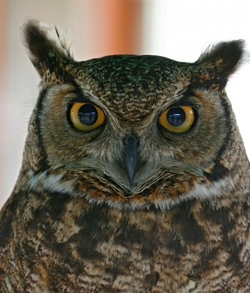
Tema 5: Son como fieras
Nexos consecutivos que expresan la conclusión a la que se llega después de una premisa explicada anteriormente
Por consiguiente,…/ Por (lo) tanto,…/ Luego,…
Los ojos de los búhos están incorporados en una cápsula ósea y dirigidos hacia adelante, por consiguiente, /por (lo) tanto, / luego tienen una limitada capacidad visual. Para solucionar esto, pueden girar la cabeza (hasta 270 grados) para mirar a los lados.
Foto: wikifaunia.com
Algunos de ellos también pueden expresar la reformulación de algo anteriormente dicho, para reforzar el nuevo argumento que se introduce.
Equivaldrían a EN RESUMIDAS CUENTAS
Por consiguiente,…/ Por (lo) tanto,…/ En definitiva,…
Los búhos tienen los ojos fijos en una cápsula ósea , pero pueden girar toda la cabeza para poder mirar a los lados y sobrevivir. Por consiguiente, /por tanto, /en definitiva, podemos decir que la naturaleza les ha facilitado un cuello relativamente flexible para permitirles girar la cabeza hasta 270 grados.

Slide 9
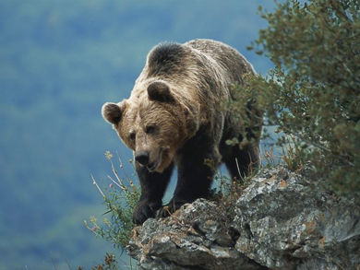
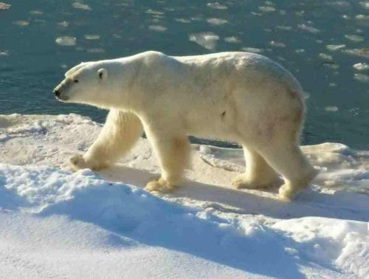
Tema 5: Son como fieras
Nexos contra argumentativos: vinculan dos miembros del discurso
En cambio,… / Por el contrario,… / Sin embargo,…
El oso es uno de los animales más grandes de la naturaleza. Un macho puede llegar a pesar hasta 780 kg de peso. Se caracterizan, entre otras cosas, por un gran pelaje que les cubre la piel. El oso pardo, por ejemplo, tiene un espeso y tupido pelaje de color que va del pardo oscuro al color crema, pero con una coloración más oscura, casi negra en las patas. El pelo del oso polar, en cambio / por el contrario /sin embargo, se compone de una capa protectora de pelos largos y fuertes transparentes en su totalidad (que nos parecen blancos porque reflejan todo el espectro visible) y de otra interior más densa, formada por pelos más finos y huecos, en cuyo interior hay aire para poder aislarse del frío mejor.
Foto: wikifaunia.com
Contrastan dos miembros del discurso. El segundo miembro aparece como un contraste o diferencia respecto del primer miembro.

Slide 10
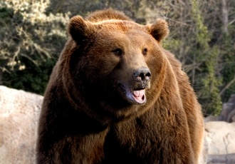
Tema 5: Son como fieras
Nexos contra argumentativos: vinculan dos miembros del discurso
No obstante,… / Ahora bien,…/ Aun así,…/
Así y todo,…/
Sin embargo…*
Los osos pardos son hibernantes y pasan la época crítica del invierno recogidos en la osera donde su actividad orgánica disminuye. El oso permanece sin alimentarse mientras hiberna, la actividad del aparato digestivo y del riñón son muy bajas, y no elimina los desechos metabólicos; este estado puede durar entre 3 y 5 meses. No obstante/ Ahora bien / Aun así / Así y todo, el oso conserva funcionales los sentidos de la vista, del oído y del olfato, y en el caso de que se produzcan periodos invernales más cálidos, puede reanimarse y dejar su guarida transitoriamente.
Foto: wikifaunia.com
El segundo elemento presenta conclusiones contrarias a las esperadas respecto del primero
El segundo elemento supone un obstáculo para que se cumpla el primer elemento.
SIN EMBARGO puede funcionar con este significado
Un oso puede llegar a vivir hasta los 25 años; no obstante/ ahora bien / aun así / así y todo /sin embargo, la mayoría de los que viven en libertad suelen morir antes por causas naturales.

Slide 11
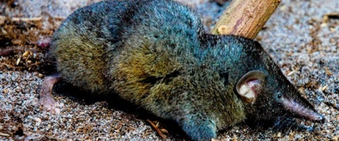
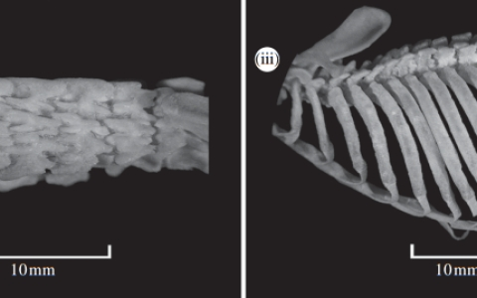
Tema 5: Son como fieras
Nexos concesivos: indican que hay un obstáculo que no impide que se realice una acción
A pesar de (que)… / Pese a (que)…
La musaraña acorazada Thor, a pesar de ser un animal pequeño, tiene la columna más fuerte y robusta que se conoce en el reino animal.
Foto: wikifaunia.com
Pese a que tan solo mide 25 centímetros y pesa 50 gramos, las vértebras de este pequeño animal se engarzan de tal modo que su columna es capaz de dibujar una ‘S’ sin perder movilidad ni resistencia. Además, sus costillas son planas, cerrando casi todo su tórax, lo que le concede esa coraza resistente que le protege del exterior y que le permite hacer palanca para quitar obstáculos y así obtener comida.

Slide 12
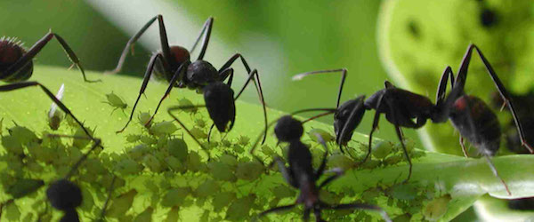
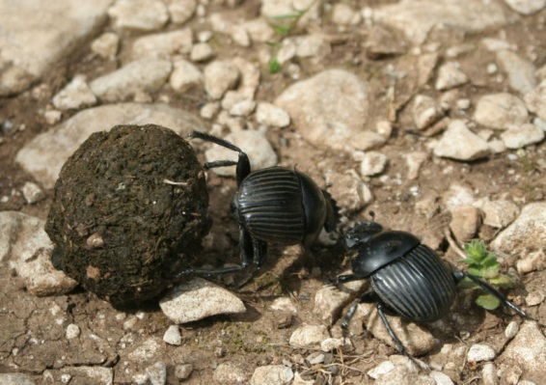
Tema 5: Son como fieras
Nexos reformuladores : reformulan o matizan lo que hemos dicho anteriormente, para clarificar
Dicho de otro modo,… / En otras palabras,…
Esto es,… / Esto significa que… / Con esto pretendo decir…
Las hormigas son animales capaces de llevar sobre su cabeza hasta cincuenta veces su propio peso; dicho de otro modo /en otras palabras / esto es, son animales muy fuertes.
Foto: wikifaunia.com
Otros insectos, como el escarabajo pelotero, también son capaces de arrastrar o transportar masas de hasta 200 veces su peso; esto significa que /con esto pretendo decir que las hormigas no son los únicos “pequeños” animales con una gran fuerza.

Slide 13
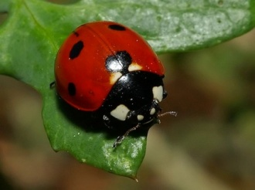
Tema 5: Son como fieras
Nexos reformuladores : concretan o especifican dando ejemplos de lo que queremos clarificar. Muchas veces van seguidos de una enumeración o un nombre determinado.
A saber,… / Esto es,…
Las mariquitas viven donde viven sus presas; a saber /esto es, en plantas, hierbas, arbustos y, a veces, árboles o césped. Prefieren los climas más cálidos y pueden pasar el invierno ocultas debajo de cortezas o en grietas o hendiduras para huir del frío.
La mayoría de las mariquitas tienen siete puntos negros, pero hay un tipo de mariquita, a saber/esto es, la Adalia bipunctata o mariquita de dos puntos, que solo tiene dos, uno en cada costado.
Foto: wikifaunia.com

Slide 14
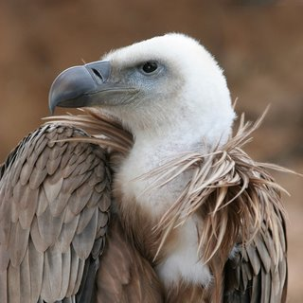
Tema 5: Son como fieras
Marcadores de concreción que muestran las excepciones a una regla
Salvo,… /Con la excepción de,… /Excepto en…
Los buitres son aves rapaces que suelen alimentarse únicamente de animales muertos, aunque a falta de estos, son capaces de cazar piezas vivas. Los buitres se encuentran distribuidos por todos los continentes, salvo, con la excepción de /excepto en la Antártida y Oceanía.
Foto: wikifaunia.com
Marcadores de concreción que muestran un ejemplo concreto de algo
En concreto,… /En particular,… /Poniendo por caso…
La mayoría de estas aves rapaces, en concreto/ en particular /poniendo por caso el quebrantahuesos y el alimoche común, son monógamas, por lo que las parejas permanecerán juntas toda su vida.

Slide 15
Tema 5: Son como fieras
Coloca los siguientes conectores en este texto de un estudio sobre los pingüinos.
A saber,… A pesar de que… Esto es…
Gracias a… En otras palabras… Con motivo de…
Con motivo de
____________ una investigación llevada a cabo por científicos del Museo Nacional de Historia Natural de Reino Unido a partir de 17 fragmentos fósiles sudafricanos (______________, piezas de columna vertebral, esternón, alas y patas) se ha demostrado que hace aproximadamente 12 millones de años vivían cuatro especies diferentes de pingüinos en las costas de África.
_________estos fósiles ahora se sabe que estas especies tenían diferentes tamaños; _______________ habitaron esas tierras desde un diminuto pingüino de 0,3 metros de altura hasta una especie de cerca de 0,9 metros. ____________ el hallazgo supone la evidencia más antigua de la existencia de estas aves en África, actualmente, solo una especie de pingüinos continúa habitando este continente: ______________el pingüino africano, también conocido como pingüino del Cabo, calificado como especie en peligro de extinción desde 2010.
a saber/esto es,
Gracias a
en otras palabras
A pesar de que
a saber/esto es,

Slide 16
Tema 5: Son como fieras
Por lo que respecta… Es por esta razón por la que …
Por culpa de… No obstante/Sin embargo… Dada…
dada
Según han explicado los expertos, ____________ la enorme cantidad de vertidos de petróleo al mar y la pesca excesiva de sardinas y anchoas, el alimento favorito de este animal, se puede decir que el hombre es el causante de la desaparición del 80 por ciento de estas aves en los últimos 50 años.
_____________________ los científicos no tienen tan claro que la razón de la extinción de los pingüinos prehistóricos fuera el hombre. Las lagunas en el registro fósil hacen difícil determinar las causas y si la desaparición de estas especies fue repentina o gradual. “Tenemos fósiles de hace 5-7 millones de años y otros de 10-12 millones de años, pero no sabemos qué pasó en medio”, ha explicado uno de los autores de la investigación, Daniel Thomas. También ha señalado que “_________________ a la causa, probablemente no sea el ser humano el culpable, ya que los humanos modernos llegaron a Sudáfrica cuando estos pingüinos ya habían desaparecido”. Entre las posibles causas que se barajan está la subida y bajada del nivel del mar. ______________________, según los científicos, se quedaron sin lugares seguros para la anidación y __________ ello no pudieron utilizar la costa para construir sus nidos y criar a sus polluelos.
Texto adaptado de muyinteresante.es
No obstante/Sin embargo
Por lo que respecta
Es por esta razón por la que
por culpa de

